Slide 1
¿DÓNDE ESTÁ?

Slide 2
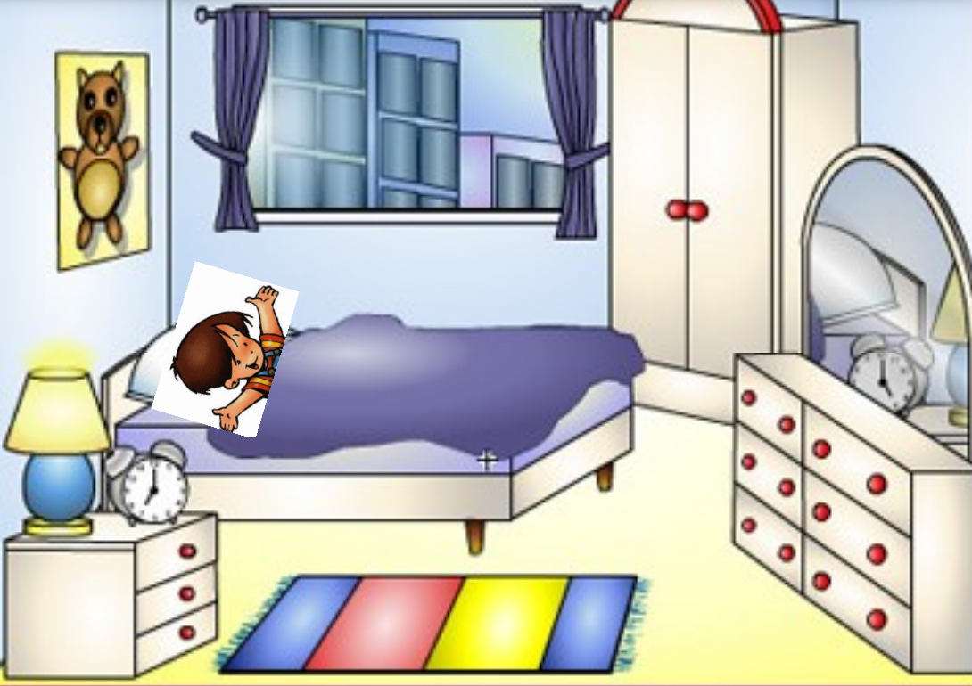
¿DÓNDE ESTÁ EL NIÑO?

Slide 3
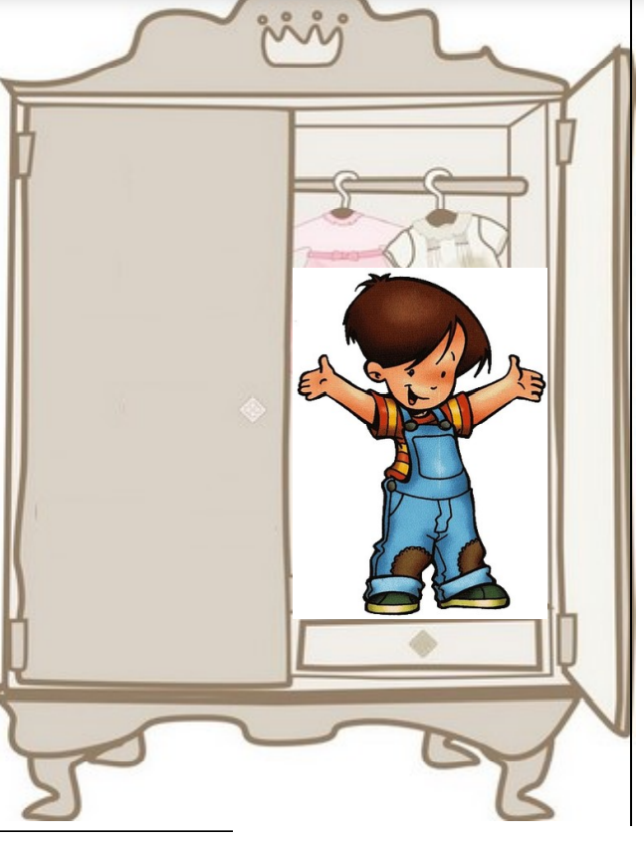
¿DÓNDE ESTÁ EL NIÑO?

Slide 4
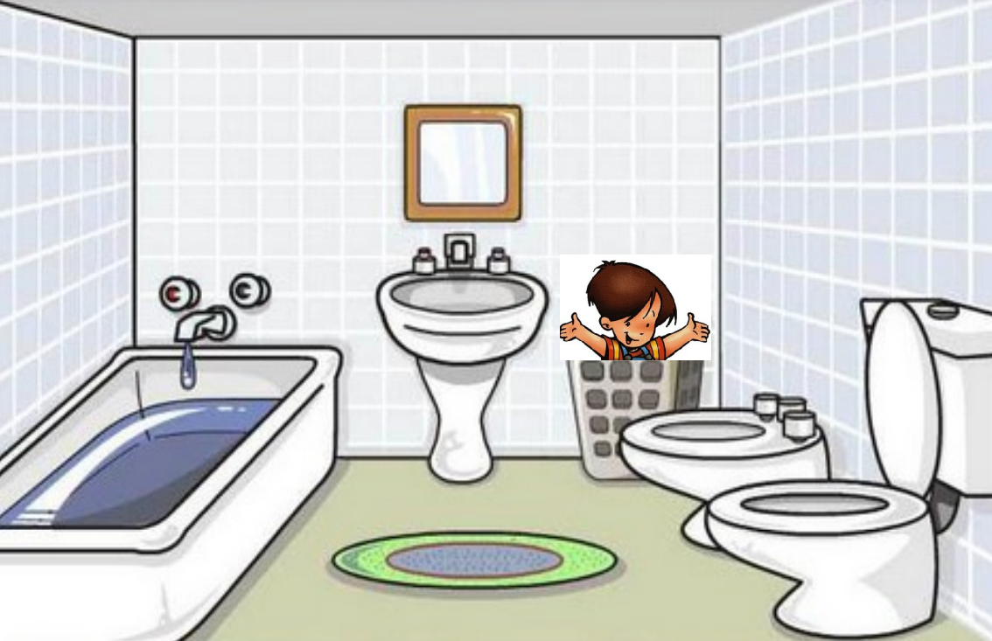
¿DÓNDE ESTÁ EL NIÑO?

Slide 5
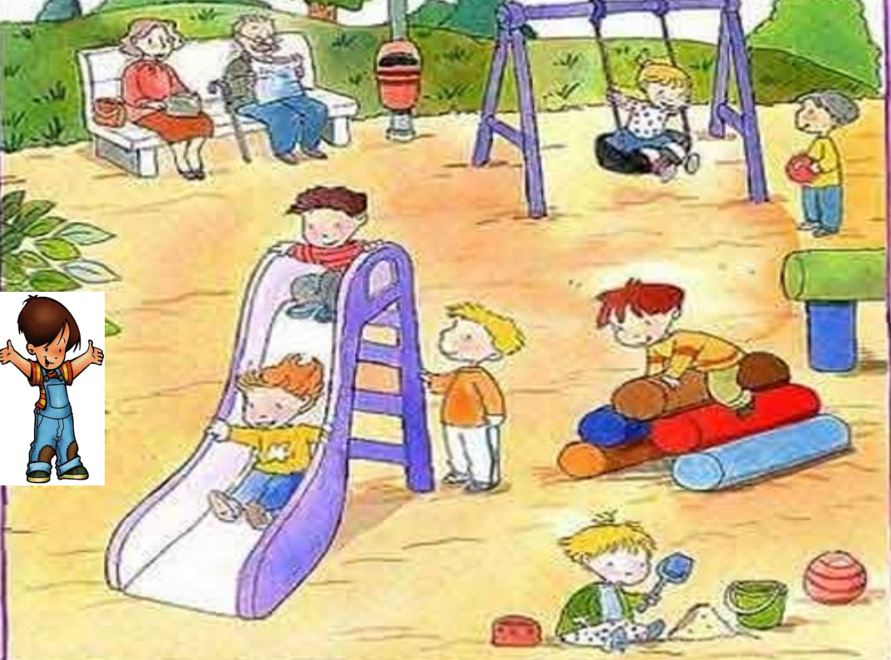
¿DÓNDE ESTÁ EL NIÑO?

Slide 6
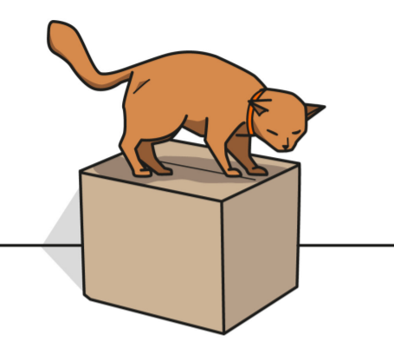
¿DÓNDE ESTÁ EL GATO?

Slide 7
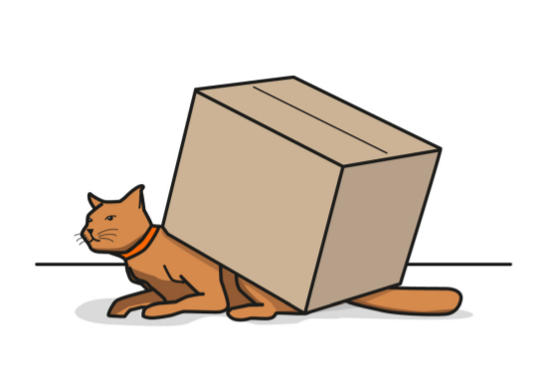
¿DÓNDE ESTÁ EL GATO?

Slide 8
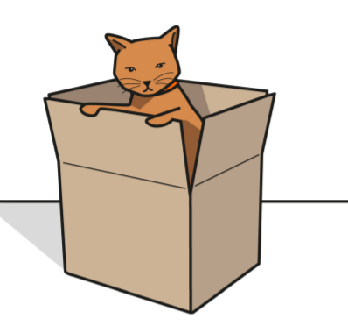
¿DÓNDE ESTÁ EL GATO?

Slide 9
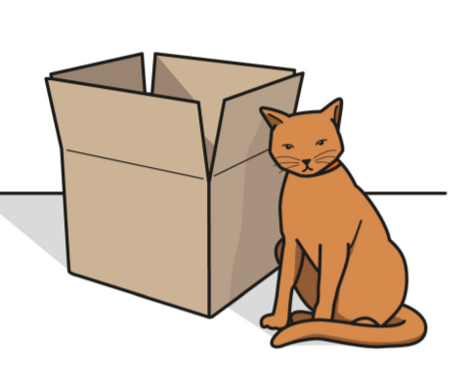
¿DÓNDE ESTÁ EL GATO?

Slide 10
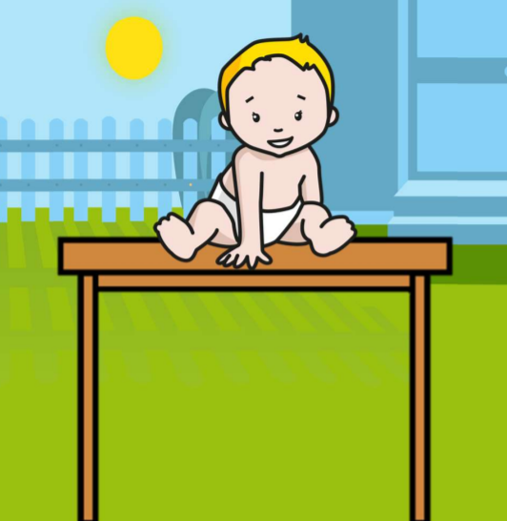
¿DÓNDE ESTÁ EL BEBÉ?

Slide 11
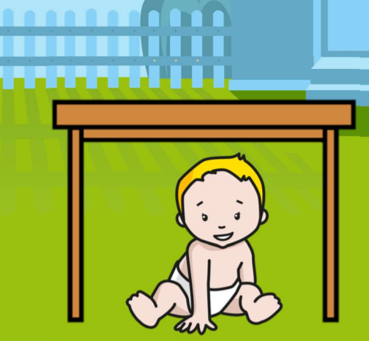
¿DÓNDE ESTÁ EL BEBÉ?

Slide 12
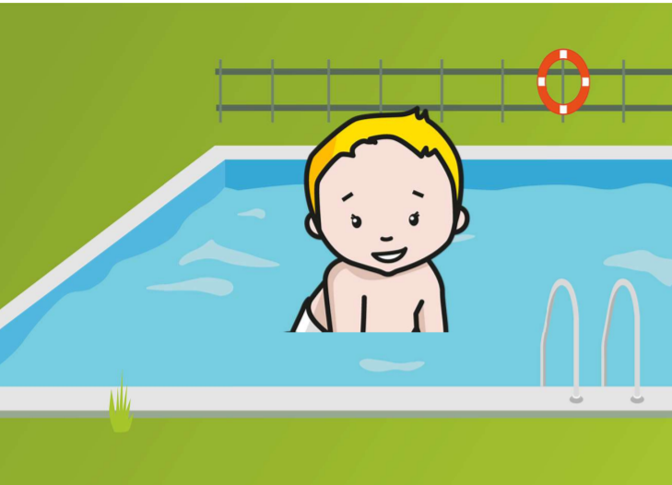
¿DÓNDE ESTÁ EL BEBÉ?

Slide 13
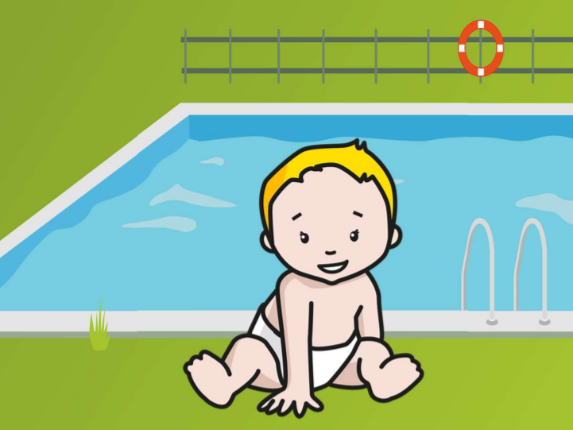
¿DÓNDE ESTÁ EL BEBÉ?

Slide 14
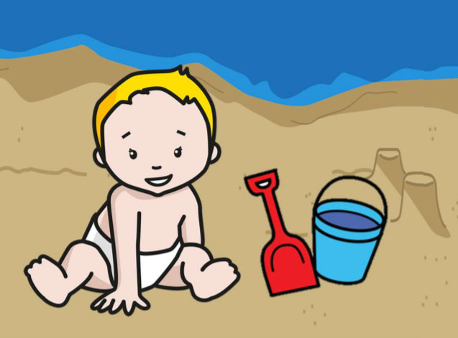
¿DÓNDE ESTÁ EL BEBÉ?

Slide 15
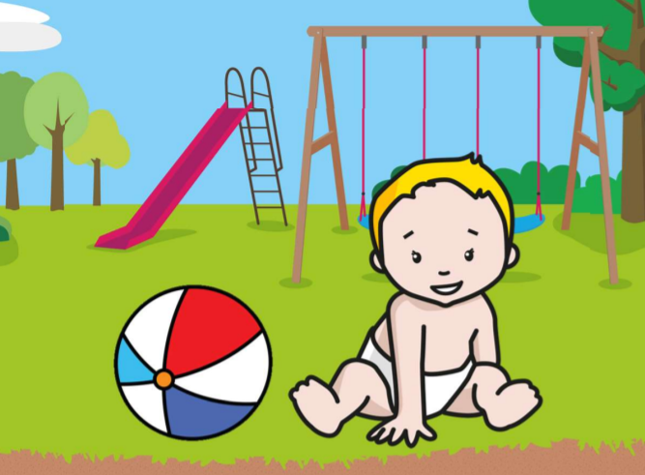
¿DÓNDE ESTÁ EL BEBÉ?

